Slide 1
Software Educativo para la Enseñanza de Estructuras de Control de Programación Estructurada
UNIVERSIDAD VALLE DEL MOMBOY FACULTAD DE INGENIERÍA ESCUELA DE COMPUTACIÓN VALERA, ESTADO TRUJILLO
Autor:
Msc. Hellyss Mendoza
Junio 2014

Slide 2
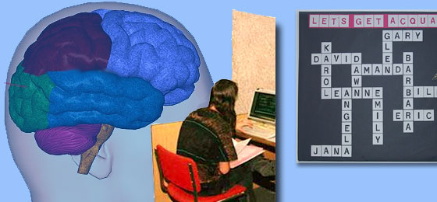
Introducción
Desarrollo de Software
Estrategias de Aprendizaje
=
Aliado
Aprobados
Informática Educativa
Avances Tecnológicos

Slide 3
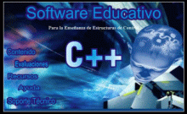
Introducción
Software Educativo para la enseñanza de Estructuras de Control de Programación Estructurada
Presenciales
Distancia

Slide 4
Planteamiento del Problema
Software Educativo
Educación
Sistema Educativo
Profesor
Alumno
Entorno
Recursos

Slide 5
Planteamiento del Problema
Herramienta Educativa
Elementos de Computación
Enseñanza de la Estructura
Claroline
X
Autoevaluaciones
Videos Explicativos
Mejor Rendimiento
Practicas

Slide 6
Objetivo General
Desarrollar un Software Educativo para la Enseñanza de Estructuras de Control de Programación Estructurada.

Slide 7
Objetivos Específicos:
Detectar las necesidades y requerimientos tanto funcionales como pedagógicos, en cuanto al aprendizaje de Estructuras de Control de Programación Estructurada.
Diseñar la propuesta del contenido del Software Educativo para la enseñanza de Estructuras de Control de Programación Estructurada.
Diseñar la interfaz de usuario del Software Educativo para la enseñanza de Estructuras de Control de Programación Estructurada.
Implantar el Software Educativo para la enseñanza de Estructuras de Control de Programación Estructurada.
Realizar una evaluación preliminar del Software Educativo, por parte de los usuarios y docentes de la materia.

Slide 8
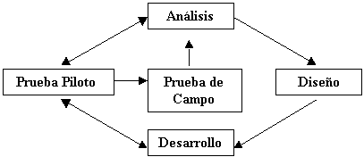
Justificación
La realización de esta investigación, se justifica desde (3) tres puntos de vista:
Teórico
Metodológico
Práctico
Álvaro Galvis
Teoría Fácil y Concisa

Slide 9
Delimitación
Desarrollo de Software
Septiembre 2007 Septiembre 2008
Estructuras de Control
Ingeniería de Computación
Secuencial
Condicionales
Repetitivas

Slide 10
Antecedentes
Castellanos y Macías (2003). I.U.T.E.T “Software Educativo de la Presencia Geohistora de Simón Bolívar y las Rutas Trujillanas del Ejercito Libertador”
Valderrama (2004), “Software educativo para el aprendizaje de la lectura y redacción de segundo grado de educación básica”,
Lizardo (2004), Desarrollo un software educativo para el aprendizaje de la habilidad numérica del curso introductoria de la Universidad ”Valle de Momboy”,

Slide 11
Metodología
Análisis
Prueba Piloto
Prueba de Campo
Diseño
Desarrollo

Slide 12
Metodología
FASE I: ANÁLISIS DE LOS REQUERIMIENTOS
El objetivo de esta etapa es determinar el contexto en el cual se va a crear la aplicación y derivar de allí los requerimientos que deberá atender la solución interactiva, como complemento a otras soluciones basadas en uso de otros medios (personales, impresos, audiovisuales), teniendo claro el rol de cada uno de los medios educativos seleccionados y la viabilidad de usarlos.
Edad
Aptitudes
Actitudes
Experiencias Previas
Los intereses o motivadores por aprender
determinar la necesidad o problema a atender
Necesidad Educativa

Slide 13
Metodología
FASE I I: ESPECIFICACIÓN DE LOS REQUERIMIENTOS
La especificación de requerimientos debe contener lo siguiente:
Descripción de la Aplicación: contiene características particulares de la aplicación dentro de determinado dominio: área de contenido, restricciones, y otros. Se hace una descripción de lo que hará la aplicación.
Además se deben dejar clara las restricciones que tendrá y una descripción de los posibles escenarios de interacción que tendrá el usuario.
.
Descripción de la Aplicación
Software Educativo
Estructuras de Control
Secuencial
Condicionales
Repetitivas
Requerimientos Funcionales
Desarrollo
Interacción H-M
Calidad

Slide 14
Metodología
FASE III: DISEÑO
El diseño del micromundo interactivo se realiza a tres niveles diferentes: educativo, comunicacional y computacional. Al diseñar el ambiente en el que se desarrollará la acción se deben definir claramente los elementos que se determinaron como necesarios en todo micromundo interactivo y aquellos deseables que convenga para el caso. La identificación de estos elementos en esta etapa permite crear mayor vínculo con la etapa de desarrollo. Muchas de las decisiones importantes del micromundo y su comportamiento se toman aquí.
DISEÑO EDUCATIVO
CONTENIDO Y SU ESTRUCTURA
SISTEMA DE MOTIVACIÓN
SISTEMA DE EVALUACIÓN
DISEÑO COMUNICACIONAL
Mecanismo que facilitan la navegación a través de
las páginas.
Todas las páginas deben tener por lo menos un enlace.
Proporcionar la información requerida en el menor plazo posible.
La interfaz gráfica debe ser sencilla y consistente.
Estabilidad de diseño.
DISEÑO COMPUTACIONAL
DISEÑO DE LA ESTRUCTURA

Slide 15
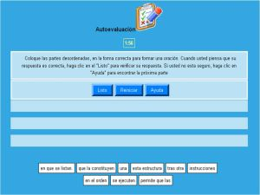
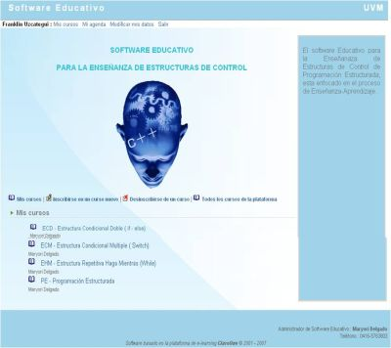
Metodología
FASE IV:
DESARROLLO
En esta fase se implementa la aplicación usando toda la información obtenida anteriormente. Se toma la definición de clases y se implementa en el lenguaje escogido, tomando en cuenta las restricciones computacionales que se tengan.

Slide 16
Metodología
FASE V:
PRUEBA PILOTO Y DE CAMPO
La metodología propuesta permite ir depurando los componentes del modelo generado, haciendo validación con expertos de los propósitos durante la etapa de diseño y prueba uno a uno los módulos desarrollados, a medida que estos están funcionales.
Verificación de cada uno de los enlaces.
Verificación del contenido.
Verificación de la auto-evaluaciones

Slide 17
Conclusiones
Se pudo, detectar las necesidades y requerimientos tanto funcionales como pedagógicos, en cuanto al aprendizaje de Estructuras de Control de Programación Estructurada , a través de una exhaustiva investigación , donde se detecto un bajo rendimiento en la cátedra Elementos de Computación (prueba piloto) donde se imparte dichas estructura, esto sirvió para ofrecer un contenido adecuado que contribuyo al proceso de enseñanza aprendizaje de los estudiante.
Se logro el diseño del contenido del Software Educativo para el aprendizaje de Estructuras de Control de Programación Estructurada, utilizando la metodología de Álvaro Galvis, la cual fue la más adecuada ya que es la que enriquecen el proceso de desarrollo de Materiales Educativos Computarizados (MEC) altamente interactivos

Slide 18
Conclusiones
Se diseño la interfaz de usuario del Software Educativo para el aprendizaje de Estructuras de Control de Programación Estructurada, para la cual se utilizaron el lenguaje de programación PHP, lenguaje de Marcas HTML , además de varios programas de diseño como lo fueron: Adobe Flash CS3, Photo Shop , Corel Draw, y otros .Siendo esta fácil de manejar, interactiva y dinámica, además de ser muy completa.
Se Implanto el Software Educativo para la enseñanza de Estructuras de Control de Programación Estructurada, en el laboratorio de Computación para la evaluación del mismo.

Slide 19
Conclusiones
Se realizó una evaluación preliminar del Software Educativo, por parte de los jurados y tutor, logrando así depurar errores y verificar su contenido, siendo este el adecuado para la enseñanza de las estructuras de control de programación estructurada.

Slide 20
“No se sale adelante celebrando éxitos, sino superando fracasos”. (Orison S. Marden)

